Slide 1
Data Structure & Algorithms
Session 01
Introduction to
Data Structure & Algorithms

Slide 2
Objectives
Introduction to Data structures
The need of Data Structures
Basic types of Data Structures
Terms and Operations on data structure
Introduction to Algorithms
Characteristics of an Algorithm
How to write an Algorithm
Complexity
Recursion

Slide 3
Introduction to Data structures
Data Structure is a way of collecting and organizing data in such a way in a computer that we can perform operations on these data in an effective way.
Almost every enterprise application uses various of data structures in one or the other way.
Notes:
Khi các ứng dụng ngày càng phức tạp và giàu dữ liệu, có ba vấn đề phổ biến mà các ứng dụng phải đối mặt bây giờ là một ngày.
Tìm kiếm dữ liệu - Xem xét khoảng không quảng cáo của 1 triệu (10 ⁶ ) mặt hàng của một cửa hàng. Nếu ứng dụng là để tìm kiếm một mục, nó phải tìm kiếm một mục trong 1 triệu (10 ⁶ ) mục mỗi khi làm chậm tìm kiếm. Khi dữ liệu phát triển, tìm kiếm sẽ trở nên chậm hơn.
Tốc độ của bộ xử lý - Tốc độ của bộ xử lý mặc dù rất cao, bị giới hạn nếu dữ liệu tăng lên hàng tỷ bản ghi.
Nhiều yêu cầu - Vì hàng ngàn người dùng có thể tìm kiếm dữ liệu đồng thời trên một máy chủ web, ngay cả máy chủ nhanh cũng bị lỗi trong khi tìm kiếm dữ liệu.
Để giải quyết các vấn đề nêu trên, các cấu trúc dữ liệu đến để giải cứu. Dữ liệu có thể được sắp xếp theo cấu trúc dữ liệu theo cách mà tất cả các mục có thể không được yêu cầu tìm kiếm và dữ liệu cần thiết có thể được tìm kiếm gần như ngay lập tức.

Slide 4
Introduction to Data structures
Data Structure mainly specifies the following four things:
Organization of data.
Accessing of methods.
Degree of associativity.
Processing alternatives for information
Notes:
Cấu trúc dữ liệu chủ yếu chỉ định bốn điều sau đây:
Tổ chức dữ liệu.
Tiếp cận các phương pháp.
Mức độ kết hợp.
Xử lý thay thế cho thông tin

Slide 5
Introduction to Data structures
Data Structure study covers the following points:
Amount of memory require to store.
Amount of time require to process.
Representation of data in memory.
Operations perform on that data.

Slide 6



Introduction to Data structures
Characteristics of a data structure:
Correctness: data structure implementation should implement its interface correctly
Time complexity: running time of the execution time of operations on data structure must be as small as possible.
Space complexity: memory usage of data structure operation should be as little as possible.

Slide 7
The need of Data Structure
As applications are getting complex and data rich, there are three common problems that applications face now-a-days.
To solve the above-mentioned problems, data structures come to rescue.
Processor speed − Processor speed although being very high, falls limited if the data grows to billion records.
Data Search − As data grows, search will become slower.
Multiple requests − As thousands of users can search data simultaneously on a web server, even the fast server fails while searching the data.
Notes:
Khi các ứng dụng ngày càng phức tạp và giàu dữ liệu, có ba vấn đề phổ biến mà các ứng dụng phải đối mặt bây giờ là một ngày.
Tìm kiếm dữ liệu - Xem xét khoảng không quảng cáo của 1 triệu (10 ⁶ ) mặt hàng của một cửa hàng. Nếu ứng dụng là để tìm kiếm một mục, nó phải tìm kiếm một mục trong 1 triệu (10 ⁶ ) mục mỗi khi làm chậm tìm kiếm. Khi dữ liệu phát triển, tìm kiếm sẽ trở nên chậm hơn.
Tốc độ của bộ xử lý - Tốc độ của bộ xử lý mặc dù rất cao, bị giới hạn nếu dữ liệu tăng lên hàng tỷ bản ghi.
Nhiều yêu cầu - Vì hàng ngàn người dùng có thể tìm kiếm dữ liệu đồng thời trên một máy chủ web, ngay cả máy chủ nhanh cũng bị lỗi trong khi tìm kiếm dữ liệu.
Để giải quyết các vấn đề nêu trên, các cấu trúc dữ liệu đến để giải cứu. Dữ liệu có thể được sắp xếp theo cấu trúc dữ liệu theo cách mà tất cả các mục có thể không được yêu cầu tìm kiếm và dữ liệu cần thiết có thể được tìm kiếm gần như ngay lập tức.

Slide 8
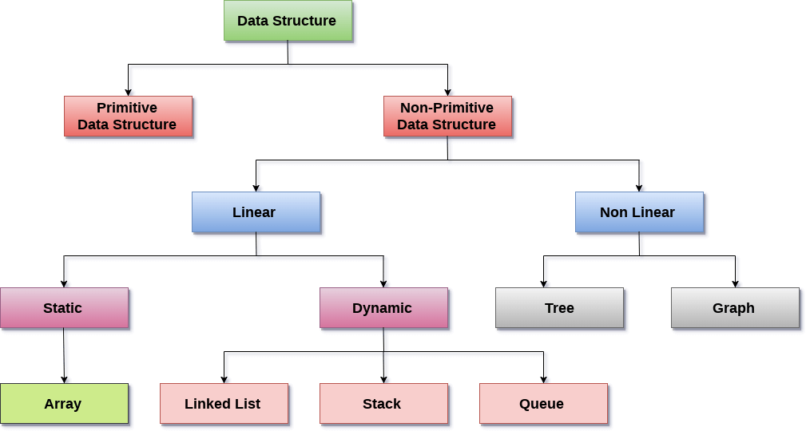
Basic types of Data Structures
Notes:
They are known as Primitive Data Structures (int, float, char,…).
Then we also have some complex Data Structures, which are used to store large and connected data. Some example of Abstract Data Structure are:
Linked List
Tree
Graph
Stack, Queue etc.

Slide 9
Basic Terminology
Data: can be defined as an elementary value or set of values
Data items: refer to single unit of values.
Group Items: Data items that are divided into sub items called as Group items.
Record: Record can be defined as set of various data items.
File: A File is a collection of various records of one type of entity.
Attribute and Entity: An entity represents the class of certain objects and contains various attributes or properties.
Field: Field is a single elementary unit of information representing the attribute of an entity.
Notes:
Cấu trúc dữ liệu là các khối xây dựng của bất kỳ chương trình hoặc phần mềm nào. Chọn cấu trúc dữ liệu phù hợp cho một chương trình là nhiệm vụ khó khăn nhất đối với một lập trình viên. Thuật ngữ sau đây được sử dụng khi có liên quan đến cấu trúc dữ liệu
Dữ liệu: Dữ liệu có thể được định nghĩa là một giá trị cơ bản hoặc tập hợp các giá trị, ví dụ: tên của học sinh và id của nó là dữ liệu về học sinh.
Mục nhóm: Các mục dữ liệu có các mục dữ liệu phụ được gọi là Mục nhóm, ví dụ: tên của học sinh có thể có tên và họ.
Bản ghi: Bản ghi có thể được định nghĩa là tập hợp các mục dữ liệu khác nhau, ví dụ: nếu chúng ta nói về thực thể sinh viên, thì tên, địa chỉ, khóa học và nhãn hiệu của nó có thể được nhóm lại với nhau để tạo thành bản ghi cho học sinh.
Tệp: Tệp là tập hợp các bản ghi khác nhau của một loại thực thể, ví dụ: nếu có 60 nhân viên trong lớp, thì sẽ có 20 bản ghi trong tệp có liên quan trong đó mỗi bản ghi chứa dữ liệu về mỗi nhân viên.
Thuộc tính và thực thể: Một thực thể đại diện cho lớp của các đối tượng nhất định. nó chứa các thuộc tính khác nhau. Mỗi thuộc tính đại diện cho thuộc tính cụ thể của thực thể đó.
Trường: Trường là một đơn vị thông tin cơ bản duy nhất đại diện cho thuộc tính của thực thể.

Slide 10
Operations on data structure
Traversing: visiting each element of the data structure in order to perform some specific operation like searching or sorting.
Insertion: the process of adding the elements to the data structure.
Deletion: delete an element from the data structure
Merging: clubbed or joined more than one list of similar type of elements to produce a list.
Searching: the process of finding the location of an element within the data structure.
Sorting: The process of arranging the data structure in a specific order.
Notes:
1) Traversing: Every data structure contains the set of data elements. Traversing the data structure means visiting each element of the data structure in order to perform some specific operation like searching or sorting.
Example: If we need to calculate the average of the marks obtained by a student in 6 different subject, we need to traverse the complete array of marks and calculate the total sum, then we will devide that sum by the number of subjects i.e. 6, in order to find the average.
2) Insertion: Insertion can be defined as the process of adding the elements to the data structure at any location.
If the size of data structure is n then we can only insert n-1 data elements into it.
3) Deletion:The process of removing an element from the data structure is called Deletion. We can delete an element from the data structure at any random location.
If we try to delete an element from an empty data structure then underflow occurs.
4) Searching: The process of finding the location of an element within the data structure is called Searching. There are two algorithms to perform searching, Linear Search and Binary Search. We will discuss each one of them later in this tutorial.
5) Sorting: The process of arranging the data structure in a specific order is known as Sorting. There are many algorithms that can be used to perform sorting, for example, insertion sort, selection sort, bubble sort, etc.
6) Merging: When two lists List A and List B of size M and N respectively, of similar type of elements, clubbed or joined to produce the third list, List C of size (M+N), then this process is called merging

Slide 11
Introduction to algorithms
An algorithm is a set of logic or instructions defined steps for solving a particular problem.
It is just a solution (logic) of a problem, which can be represented either as an informal description using a Flowchart or Pseudo code.
It can be implemented in more than one programming language.
Some important categories of algorithms:
Sorting.
Searching.
Deletion.
Insertion.
Updating.
Notes:
An algorithm is a procedure having well defined steps for solving a particular problem. Algorithm is finite set of logic or instructions, written in order for accomplish the certain predefined task. It is not the complete program or code, it is just a solution (logic) of a problem, which can be represented either as an informal description using a Flowchart or Pseudo code.
The major categories of algorithms are given below:
Sort: Algorithm developed for sorting the items in certain order.
Search: Algorithm developed for searching the items inside a data structure.
Delete: Algorithm developed for deleting the existing element from the data structure.
Insert: Algorithm developed for inserting an item inside a data structure.
Update: Algorithm developed for updating the existing element inside a data structure.

Slide 12
Characteristics of an Algorithm
Unambiguous
input
Output
Independent
Finiteness
Feasibility
Notes:
Unambiguous: An algorithm must be unambiguous and clear. Each of their steps and input/outputs must be clear and lead to only one meaning.
Input: An algorithm must have 0 or well defined inputs.
Output: An algorithm must have 1 or well defined outputs, and should match with the desired output.
Finiteness: An algorithm must be terminated after the finite number of steps.
Feasibility: An algorithm should be feasible with the available resources.
Independent: An algorithm must have step-by-step directions which is independent of any programming code.

Slide 13
How to write an algorithm
written in pseudo code
a combination of your speaking language
one or more programming languages
Using flowcharts

Slide 14
How to write an algorithm
Each algorithm must have:
Specification: Description of the computational procedure.
Pre-conditions: The condition(s) on input.
Body of the Algorithm: A sequence of clear and unambiguous instructions.
Post-conditions: The condition(s) on output.

Slide 15
How to write an algorithm
Example 1: write an algorithm to multiply the two numbers x and y and display the result.
Step 1: START
Step 2: Declare variables x, y and z.
Step 3: read values of x & y
Step 4: z ← x * y
Step 5: display z
Step 6: STOP

Slide 16
How to write an algorithm
Example 2: Write an algorithm to find the factorial of a number entered by user.
Step 1: Start
Step 2: Declare variables n , factorial and i.
Step 3: Initialize variables
Factorial ← 1
i ← 1
Step 4: Read value of n
Step 5: Repeat the steps until i=n
5.1: factorial ← factorial * i
5.2: I ← i +1
Step 6: Display factorial
Step 7: Stop

Slide 17
Algorithm complexity
The performance of an algorithm is measured on the basis of following properties:
Time complexity: the amount of time needed by a program to run to the completion.
Space complexity: the amount of memory space required by an algorithm.
The complexity of an algorithm f(n) gives the time and/or the storage space required by the algorithm in term of n as the size of data input.
Notes:
during a course of its execution. Space complexity is required in situations when limited memory is available and for the multi user system.

Slide 18
Time complexity
The time required by an algorithm falls under three types:
Best Case − Minimum time required for program execution.
Average Case − Average time required for program execution.
Worst Case − Maximum time required for program execution.
Each case always takes f(n) time in execution, where f(n) represents function of n.

Slide 19
What is recursion?
Recursion in computer science is a method of solving a problem where the solution depends on solutions to smaller instances of the same problem (as opposed to iteration).
Recursion is one of the central ideas of computer science.
Most computer programming languages support recursion by allowing a function to call itself from within its own code.
Notes:
Đệ quy trong khoa học máy tính là một phương pháp giải quyết vấn đề trong đó giải pháp phụ thuộc vào các giải pháp cho các trường hợp nhỏ hơn của cùng một vấn đề (trái ngược với phép lặp ). ^{[1]} Cách tiếp cận có thể được áp dụng cho nhiều loại vấn đề và đệ quy là một trong những ý tưởng trung tâm của khoa học máy tính. ^{[2]}
Hầu hết các ngôn ngữ lập trình máy tính đều hỗ trợ đệ quy bằng cách cho phép một hàm tự gọi từ bên trong mã của chính nó.

Slide 20
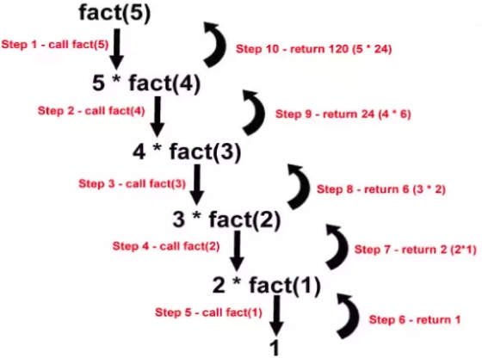
Recursive algorithm
Notes:
A recursive algorithm is an algorithm which calls itself with "smaller (or simpler)" input values, and which obtains the result for the current input by applying simple operations to the returned value for the smaller (or simpler) input.
Recursive algorithm is a method of simplification that divides the problem into sub-problems of the same nature
More generally if a problem can be solved utilizing solutions to smaller versions of the same problem, and the smaller versions reduce to easily solvable cases, then one can use a recursive algorithm to solve that problem

Slide 21
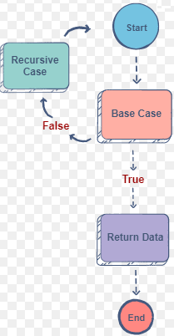
Recursive algorithm
A recursive algorithm is one that is defined in two parts:
The recursive case is one in which the algorithm is defined in terms of itself;
The base case is how the recursion ends.

Slide 22
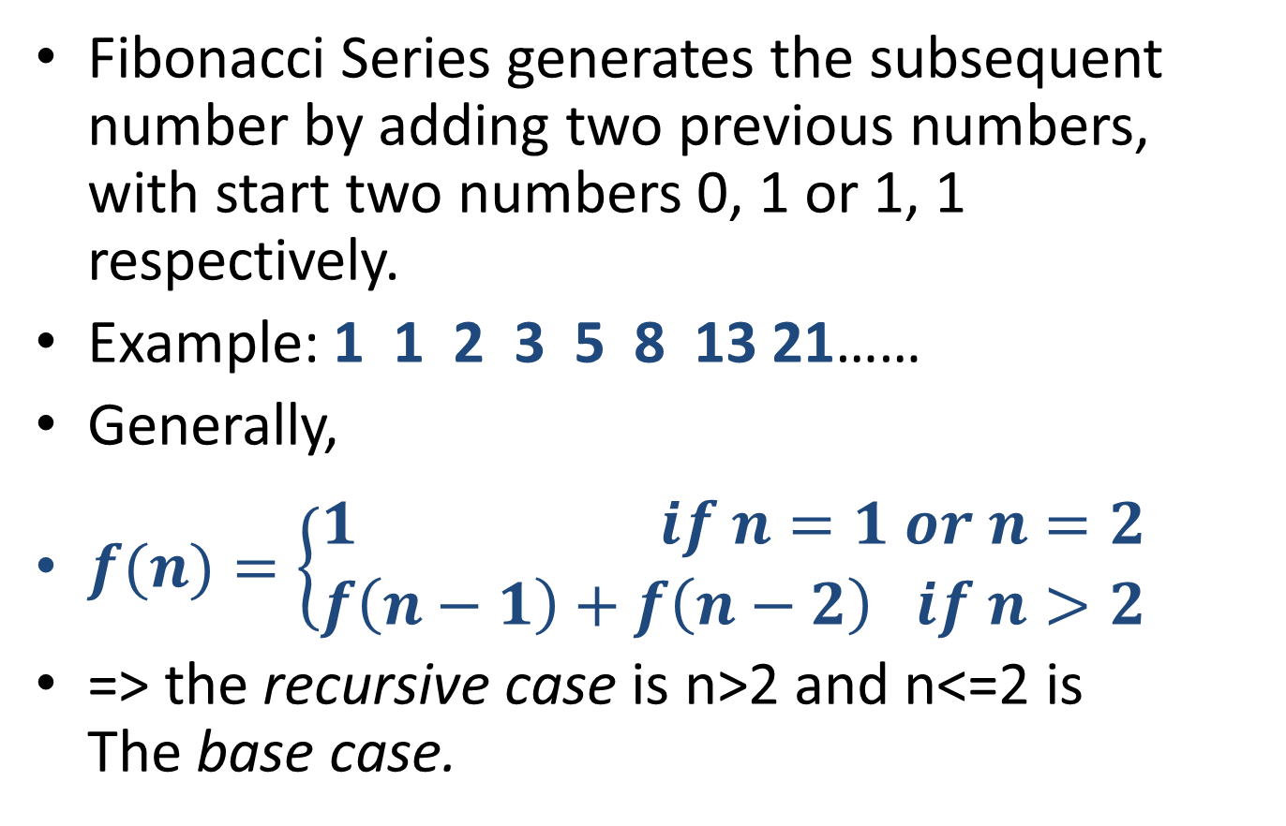
Example – Fibonacci Series
Fibonacci Series generates the subsequent number by adding two previous numbers, with start two numbers 0, 1 or 1, 1 respectively.
Example: 1 1 2 3 5 8 13 21……
Generally,
$f(n)=\left\{\begin{aligned}1 if n=1 or n=2 \\ f\left(n−1\right)+f\left(n−2\right) if n>2\end{aligned}\right.$
=> the recursive case is n>2 and n<=2 is The base case.

Slide 23
Example – Fibonacci Series
long fibonacci (int n)
{
if(n<2) return 1;
return fibonacci (n-1)+ fibonacci (n-2);
}

Slide 24
Summary
Data Structure is a way of collecting and organizing data in such a way in a computer that we can perform operations on these data in an effective way.
An algorithm is a set of logic or instructions defined steps for solving a particular problem.
The performance of an algorithm is measured on the basis of following properties: Time complexity and Space complexity.
A recursive algorithm is an algorithm calls itself with smaller input values and obtains the results by simply performing the operations on these smaller values.
A recursive algorithm must have defined in two parts: the recursive case is one to call itself and the base case is one to stop.

Slide 25
References
https://www.tutorialspoint.com/data_structures_algorithms/index.htm
https://www.javatpoint.com/data-structure-tutorial
https://www.studytonight.com/data-structures/introduction-to-data-structures
https://www.programiz.com/article/algorithm-programming
https://www.cs.cmu.edu/~adamchik/15-121/lectures/Algorithmic%20Complexity/complexity.html
https://en.wikipedia.org/wiki/Recursion_(computer_science)
https://www.quora.com/What-is-a-recursive-algorithm
https://www.careerride.com/Data-structure-recursive-algorithm.aspx

Slide 26


